Slide 1

Chỉ số Năng lực cạnh tranh cấp tỉnh
CHƯƠNG TRÌNH ĐÀO TẠO ĐẠI BIỂU HĐND
TỈNH HƯNG YÊN
Chuyên đề
NHỮNG VẤN ĐỀ CHUNG VỀ ĐIỀU HÀNH KINH TẾ CẤP TỈNH VÀ CHỈ SỐ NĂNG LỰC CẠNH TRANH CẤP TỈNH (PCI)
ĐẬU ANH TUẤN
Ủy viên Ban Thường trực, Phó Tổng Thư ký, kiêm Trưởng Ban Pháp chế
Liên đoàn Thương mại và Công nghiệp Việt Nam
Giám đốc Dự án Chỉ số Năng lực cạnh tranh cấp tỉnh

Slide 2

NHỮNG VẤN ĐỀ CHUNG VỀ ĐIỀU HÀNH KINH TẾ CẤP TỈNH VÀ CHỈ SỐ NĂNG LỰC CẠNH TRANH CẤP TỈNH (PCI)
Chuyển đổi tư duy về môi trường kinh doanh
Môi trường kinh doanh là gì?
Các cấp độ chính sách tác động đến môi trường kinh doanh
Hưng Yên, tháng 9/2023
Đánh giá chất lượng điều hành kinh tế để thúc đẩy cải thiện môi trường kinh doanh
Thách thức trong đo lường chất lượng điều hành cấp tỉnh
Cách tiếp cận sử dụng chỉ số tổng hợp
PCI 2022
Tổng quan về Chỉ số năng lực cạnh tranh cấp tỉnh (PCI)
Tỉnh Hưng Yên
Bối cảnh
Phương pháp đánh giá
Một số xu hướng về chất lượng điều hành nhìn từ kết quả PCI
PCI 2022
Tỉnh Hải Dương

Slide 3
Chuyển đổi tư duy về môi trường kinh doanh
Môi trường kinh doanh là gì?
Các cấp độ chính sách tác động đến môi trường kinh doanh

Slide 4
Môi trường kinh doanh và sự chuyển dịch tư duy của nhà đầu tư
“Môi trường kinh doanh là tập hợp những nhân tố đặc thù địa phương định hình cho các cơ hội và động lực để doanh nghiệp đầu tư có hiệu quả, tạo việc làm và mở rộng sản xuất” (World Bank, 2005).
Môi trường thể chế, chính sách
Chất lượng điều hành KTXH, TTHC, tính minh bạch và trách nhiệm giải trình …
Điều kiện xã hội
đặc điểm dân số, trình độ giáo dục, lực lượng lao động, phong tục tập quán…
Điều kiện kinh tế
thu nhập bình quan đầu người, cơ cấu kinh tế, quy mô thị trường, sự phát triển các chuỗi cung ứng…
Cơ sở hạ tầng
Giao thông, điện, điện thoại, khu cụm công nghiệp, internet
Điều kiện tự nhiên
Vị trí địa lý, khí hậu, đất đai, sông ngòi, tài nguyên thiên nhiên

Slide 5
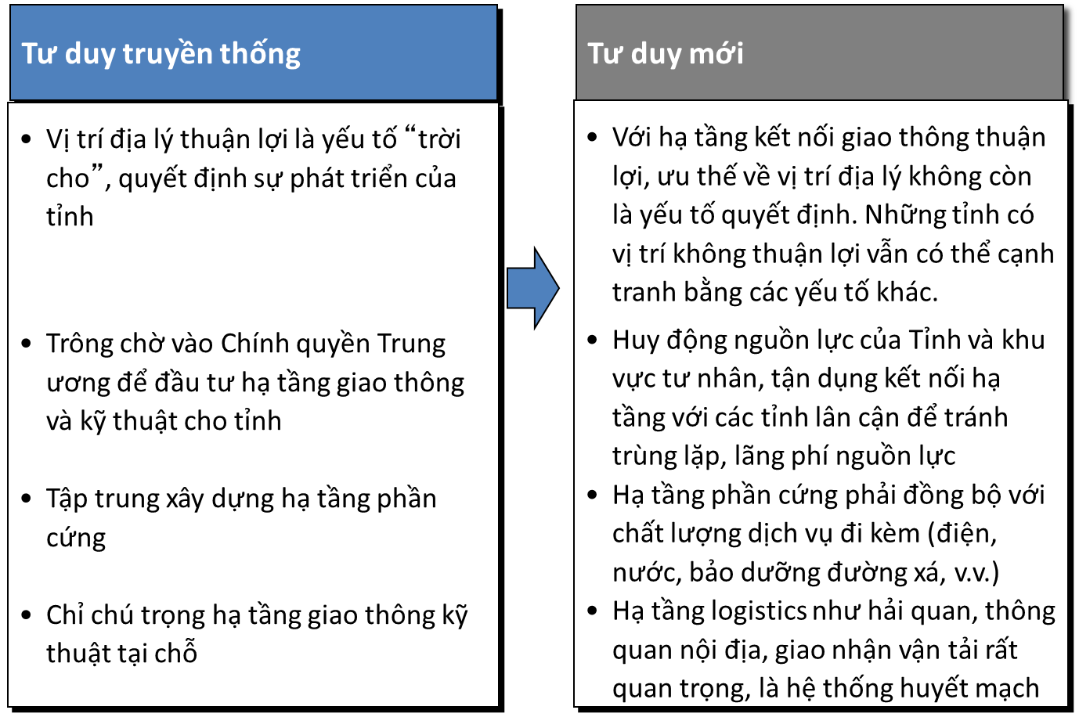
Yếu tố điều kiện tự nhiên và cơ sở hạ tầng

Slide 6
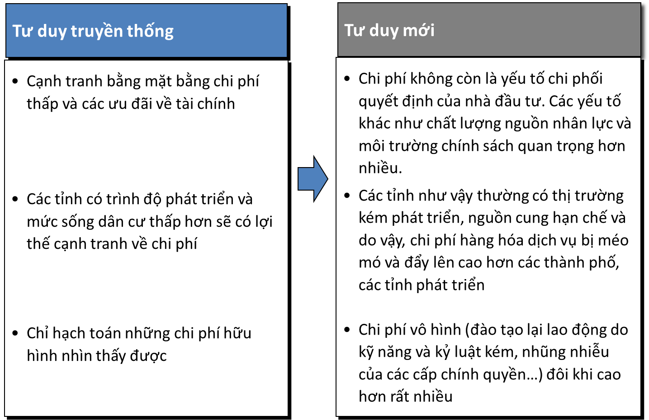
Yếu tố kinh tế: Chi phí kinh doanh

Slide 7
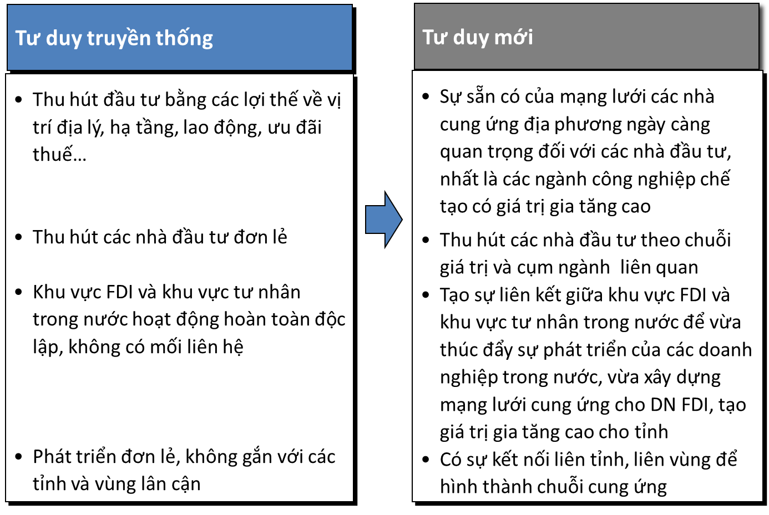
Yếu tố kinh tế: Sự phát triển của các chuỗi giá trị

Slide 8
Yếu tố xã hội: Nguồn Nhân lực
Tư duy truyền thống
Tư duy mới
Nguồn cung lao động dồi dào và chi phí nhân công thấp
Nguồn cung sinh viên tốt nghiệp đại học và lao động đã qua đào tạo. Đào tạo lại là trách nhiệm của doanh nghiệp.
Hạ tầng kỹ thuật và hạ tầng kinh tế
Nguồn cung lao động chất lượng cao (ý thức kỷ luật lao động và kỹ năng, tay nghề chuyên môn)
Nội dung đào tạo và dạy nghề gắn với nhu cầu thị trường và yêu cầu của doanh nghiệp
Hạ tầng xã hội để phục vụ đời sống của lực lượng lao động và thu hút lao động chất lượng cao

Slide 9
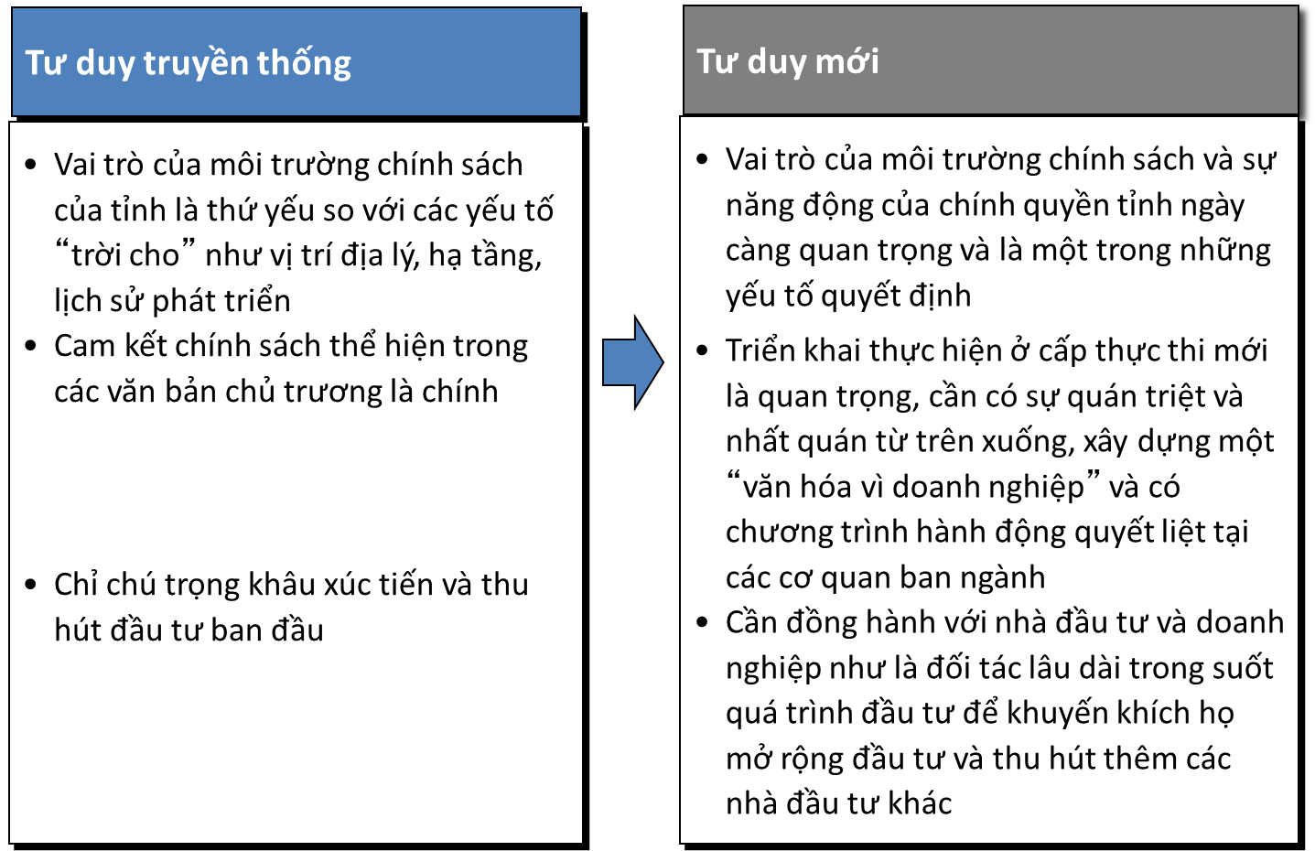
Yếu tố môi trường thể chế và chính sách

Slide 10

Các cấp độ chính sách tác động đến môi trường kinh doanh
Nền kinh tế thế giới
WTO
Các khu vực liên kết kinh tế
Đông Nam Á
Môi trường kinh doanh tại một địa điểm là kết quả tương tác của các chính sách trên tất cả các cấp địa lý
Trong các cấp độ, nhà đầu tư chịu tác động trực tiếp nhất của chính sách và môi trường đầu tư cấp tỉnh.
Việc phân chia trách nhiệm và phối hợp giữa các cấp là một thách thức chính sách lớn
Nhóm nước láng giềng
Tiểu vùng Mekong
Quốc gia
Việt Nam
Tỉnh
Hưng Yên
Huyện, xã
Tp. Hưng Yên

Slide 11
Phân chia trách nhiệm và phối hợp đồng bộ thực thi chính sách cấp tỉnh
Thu hút FDI
Giáo dục và Đào tạo lao động
Cơ sở hạ tầng
Công nghiệp phụ trợ địa phương
Chiến lược phát triển của tỉnh/thành phố
ĐIỀU HÀNH KINH TẾ ĐỊA PHƯƠNG
Cải cách hành chính
Bảo tồn tài nguyên thiên nhiên
Liên kết vùng với các tỉnh lân cận
Bảo vệ môi trường
Cần có các cấp lãnh đạo cao nhất trực tiếp chỉ đạo việc tổ chức thực hiện
Có sự phối hợp chặt chẽ, đồng bộ giữa các ban ngành, các lĩnh vực chính sách
Xây dựng chiến lược phát triển khung có tính bao quát và hướng tương lai, từ đó triển khai thành các chương trình hành động cụ thể, có trình tự ở các cấp

Slide 12
Điều hành kinh tế địa phương (local economic governance)
Điều hành kinh tế địa phương là quá trình xây dựng và thực thi chính sách, phân bổ các nguồn lực kinh tế của địa phương và cung cấp dịch vụ công ở cấp tỉnh/thành phố cho các cơ sở kinh doanh (doanh nghiệp, hợp tác xã, hộ kinh doanh).
Trách nhiệm giải trình
(Accountability)
Tuân thủ pháp luật
(Rule of law)
Công bằng và bao trùm
(Equity and inclusiveness)
Sự tham gia của các bên (Participation)
ĐIỀU HÀNH TỐT
Hiệu lực và hiệu quả
(Effectiveness and efficiency)
Tính minh bạch
(Transparency)
Điều hành kinh tế địa phương hiệu quả đòi hỏi sự tham gia của tất cả các cơ quan, tổ chức tại địa phương (chẳng hạn như các đoàn thể, tổ chức xã hội và các hiệp hội doanh nghiệp).
Vì lợi ích tổng thể
(Consensus oriented)
Tính kịp thời
(Responsiveness)
Notes:
What is Good Governance? (unescap.org)
Gisselquist, Rachel M. 2012. Good Governance as a Concept, and Why This Matters for
Development Policy. Foreign Aid: Research and Communication (Recom) Working
Paper No. 2012/30. Helsinki, FIN: United Nations University

Slide 13
Đánh giá chất lượng điều hành kinh tế để thúc đẩy cải thiện môi trường kinh doanh
Thách thức trong đo lường chất lượng điều hành cấp tỉnh
Cách tiếp cận sử dụng chỉ số tổng hợp

Slide 14
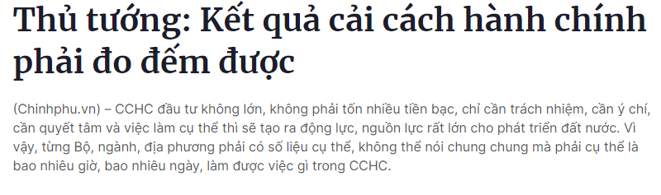

Làm thế nào để đo lường được chất lượng điều hành kinh tế cấp tỉnh?
“In God we trust. All others must bring data”
(W. Edward Deming, Nhà thống kê học, cha đẻ lý thuyết kiểm soát chất lượng bằng phương pháp thống kê)

Slide 15


“Right”
Data
“We are drowning in information, while starving for wisdom...”
_ Edward Osborne Wilson _
VẤN ĐỀ THƯỜNG GẶP TRONG CÁC ĐÁNH GIÁ VỀ CHẤT LƯỢNG ĐIỀU HÀNH CỦA CƠ QUAN NHÀ NƯỚC
Thông tin đánh giá thường mang tính chủ quan, từ chính báo cáo của các cơ quan Nhà nước;
Thông tin chung chung, khó so sánh, khó lượng hóa, khó gắn kết trách nhiệm và thúc đẩy hành động;
Thông tin thông thường không thiếu nhưng lại thiếu các thông tin có giá trị phục vụ đánh giá một cách khách quan, khoa học (right data)

Slide 16
CHỈ SỐ TỔNG HỢP
(Composite Index)
Chỉ số tổng hợp là một công cụ thống kê cho phép tổng hợp kết quả từ các chỉ tiêu đo lường (indicators) khác biệt về đơn vị và ý nghĩa để đưa ra một kết quả chung phản ánh tình trạng của một vấn đề hoặc hiện tượng phức tạp.

Slide 17
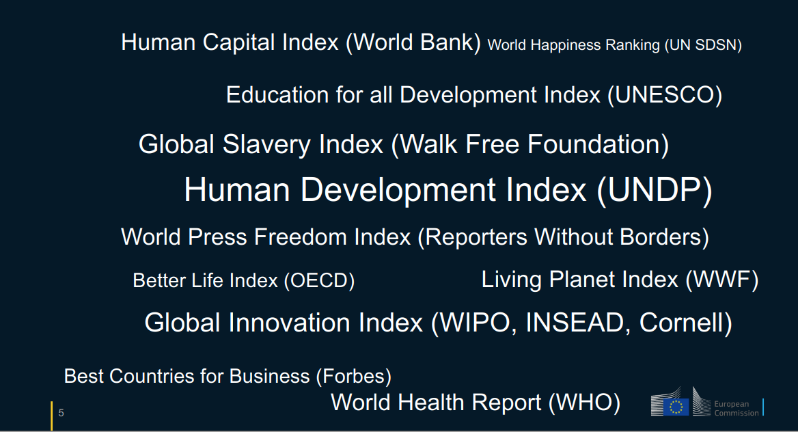

Slide 18


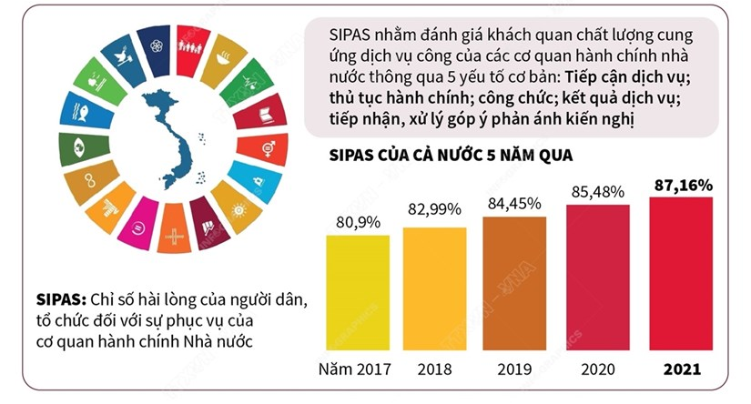

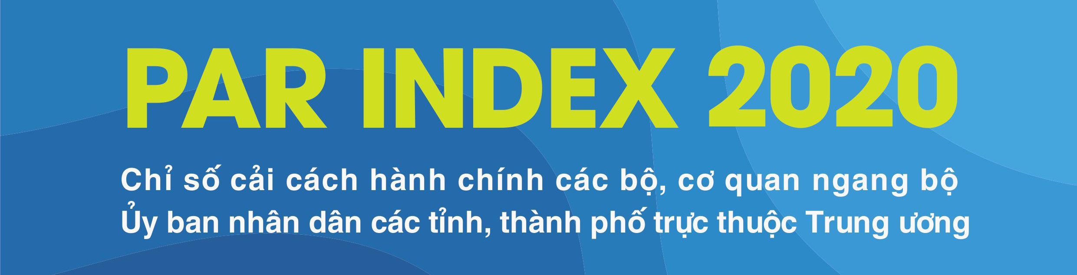
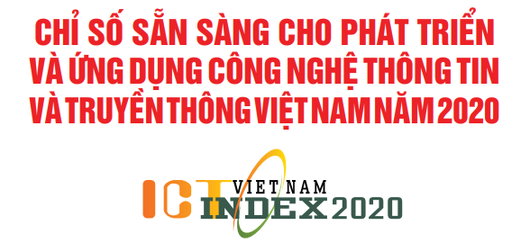
SIPAS

Slide 19







Chỉ số tổng hợp: Lợi ích vs. Rủi ro
Có thể cung cấp đánh giá tổng thể từ một lượng lớn thông tin của những vấn đề hay hiện tượng có tính đa chiều (multi-dimensional)
Có nguy cơ đưa ra những thông điệp sai lầm nếu chỉ số tổng hợp được xây dựng một cách thiếu cẩn trọng và không khoa học.
Giúp đơn giản hóa việc nắm bắt thông tin và truyền thông so với việc giải thích từng chỉ tiêu
Có nguy cơ tối giản hóa quá mức tính phức tạp của các vấn đề.
Có thể cho thấy sự thay đổi, tiến triển của hiện tượng hay vấn đề qua thời gian
Có thể bị lạm dụng cho các mục đích riêng nếu quá trình xây dựng và đo lường chỉ số không được minh bạch
Thuận tiện cho việc so sánh (ví dụ: so sánh các địa phương, so sánh các quốc gia...)

Slide 20
Tổng quan về
Chỉ số năng lực cạnh tranh cấp tỉnh (PCI)
Bối cảnh
Phương pháp đánh giá
Một số xu hướng về chất lượng điều hành nhìn từ kết quả PCI

Slide 21





Bối cảnh ra đời Chỉ số năng lực cạnh tranh cấp tỉnh (PCI)
Những câu hỏi từ thực tế phát triển kinh tế các địa phương tại thời điểm năm 2005 và trước đó
Quan sát sự phát triển của khu vực tư nhân
Suy nghĩ về các yếu tố tạo ra sự khác biệt
Nhận thức ban đầu về yếu tố có ảnh hưởng
Chất lượng điều hành kinh tế ở cấp tỉnh, thành phố
Tại sao có khác biệt đáng kể về hiệu quả hoạt động và sự phát triển của khu vực tư nhân giữa các tỉnh, thành phố?
Nguyên nhân nào tạo ra sự khác biệt về phát triển khu vực tư nhân giữa các địa phương trên cả nước?
Ngoài các nguồn lực sẵn có (vị trí địa lý, cơ sở hạ tầng, nhân lực…), phải chăng chất lượng điều hành kinh tế có vai trò quan trọng?
Sự khác biệt về chất lượng điều hành kinh tế (đặc biệt là thực thi chính sách) ở các địa phương có ảnh hưởng như nào tới sự phát triển của khu vực tư nhân?
Cần tách bạch và đo lường ảnh hưởng của chất lượng điều hành kinh tế
Chất lượng điều hành kinh tế (economic governance) ảnh hưởng ra sao đến môi trường kinh doanh và sự phát triển của khu vực doanh nghiệp tại các tỉnh, thành phố?

Slide 22
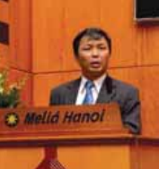
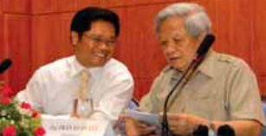

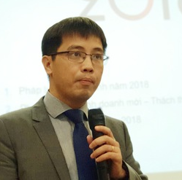



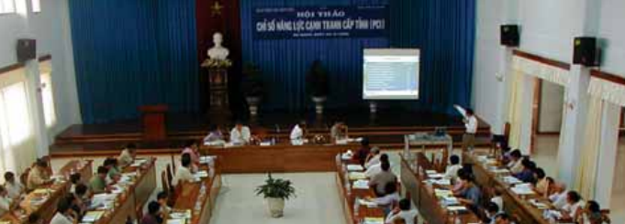



Sự ra đời của PCI
Những ý tưởng đầu tiên về Chỉ số Năng lực cạnh tranh cấp tỉnh
PROVINCIAL COMPETITIVENESS INDEX
2005: VCCI và USAID phối hợp thực hiện khảo sát PCI trong khuôn khổ Dự án Sáng kiến cạnh tranh Việt Nam (VNCI) do Quỹ Châu Á (TAF) và Công ty tư vấn DAI quản lý.
PCI
Những nỗ lực đầu tiên nhằm xây dựng PCI

Slide 23
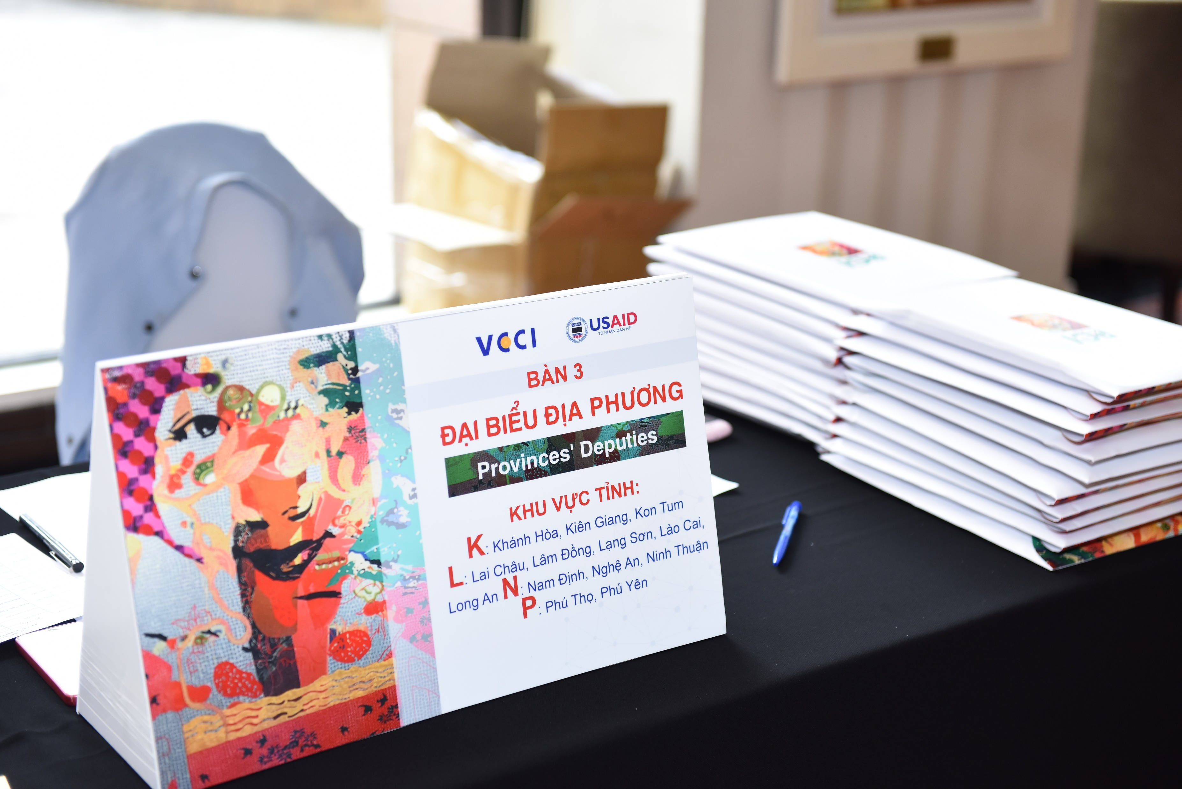
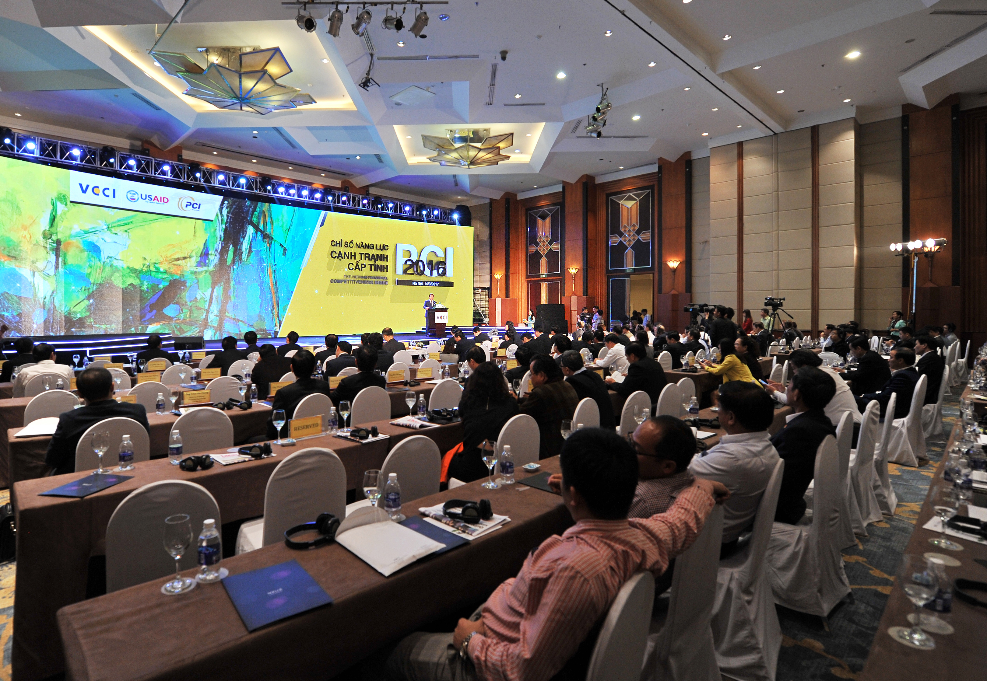
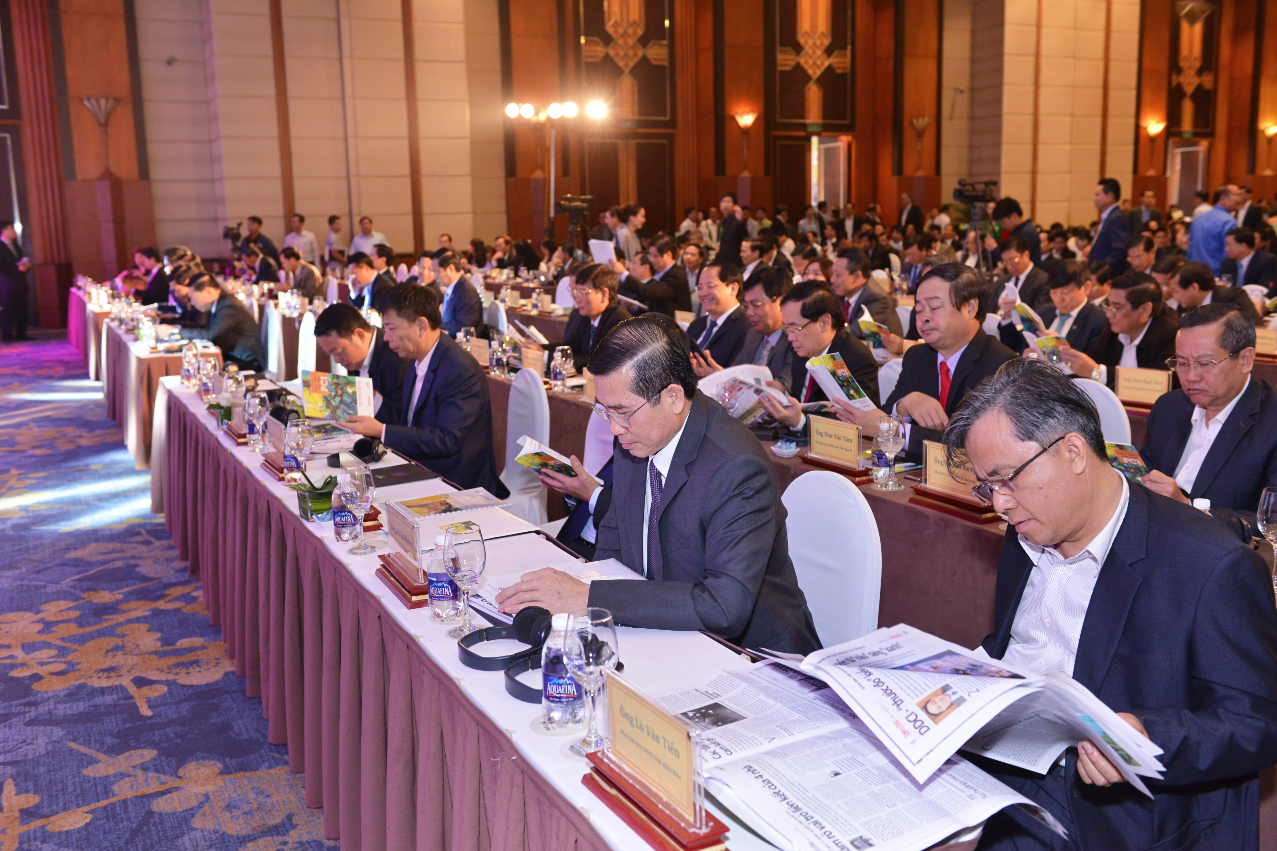
Mục tiêu của PCI
PCI là chỉ số đo lường và đánh giá thực tế chất lượng điều hành kinh tế của chính quyền các tỉnh, thành phố tại Việt Nam
Mục tiêu
Thúc đẩy sự phát triển của khu vực kinh tế tư nhân ở 63 tỉnh, thành phố ở Việt Nam
Tập hợp “tiếng nói” của cộng đồng doanh nghiệp về môi trường kinh doanh tại các tỉnh, thành phố.
Cung cấp thông tin cho lãnh đạo các địa phương để xác định lĩnh vực và cách thức điều hành kinh tế hiệu quả hơn.
Bổ sung công cụ giám sát cho doanh nghiệp
Tăng trách nhiệm giải trình của chính quyền
Nâng cao vị thế cho khu vực
tư nhân

Slide 24














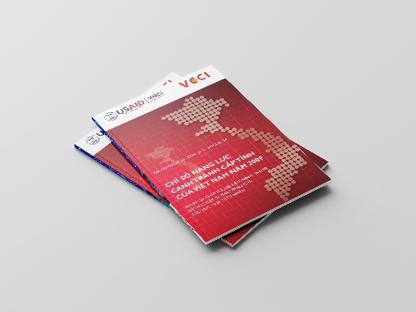




Nguyên tắc của PCI
Thực tế - Cụ thể - Đo lường được – Có tính hành động
PCI phản ánh trải nghiệm thực tế của doanh nghiệp về các khía cạnh cụ thể trong hoạt động điều hành kinh tế địa phương. Kết quả PCI được lượng hóa để so sánh được giữa các tỉnh, thành phố, từ đó thúc đẩy hành động cải cách.

Slide 25
Phạm vi nội dung của khảo sát PCI
KHỞI SỰ KINH DOANH
THỰC HIỆN HOẠT ĐỘNG SẢN XUẤT KINH DOANH
KẾT QUẢ KINH DOANH
Đăng ký kinh doanh
Cơ sở hạ tầng
Sản xuất – kinh doanh
Tiếp cận dịch vụ công
Tranh chấp trong KD
Thay đổi về vốn, lao động
Xin cấp giấy phép KD có điều kiện
Lao động
Xuất nhập khẩu
Tiếp cận các cơ hội KD
An ninh, an toàn
Kết quả kinh doanh
Chuẩn bị mặt bằng kinh doanh
Thông tin
Đầu tư
Nộp thuế
Thích ứng với vấn đề mới
Kế hoạch kinh doanh
Nguồn vốn
Thanh tra, kiểm tra
Nguồn lực khác
Góp ý chính sách
Chi phí gia nhập thị trường
Chỉ số Cơ sở HT
Những khó khăn KD thường gặp
Chi phí thời gian
Thiết chế pháp lý & ANTT
Đặc điểm doanh nghiệp
Tự động hóa, COVID-19, bảo vệ môi trường, FTA…
Tiếp cận đất đai
Đào tạo lao động
Tận dụng các FTA
Cạnh tranh bình đẳng
Kết quả KD và kế hoạch KD
Thực hiện TTHC đầu tư – xây dựng
Tính minh bạch và tiếp cận thông tin
Lựa chọn địa điểm đầu tư
Chi phí không chính thức
Chính sách hỗ trợ doanh nghiệp
Tính năng động và tiên phong
Thực hiện TTHC thuế

Slide 26

Quy trình đánh giá của PCI
Cấu trúc chỉ số
Collect (Thu thập dữ liệu), Construct (Xây dựng CSTP), Calibrate (Tính điểm)
Chi phí gia nhập thị trường
PCI
TÍNH TOÁN ĐIỂM
Tiếp cận đất đai
Gán trọng số và tính điểm PCI tổng hợp là điểm trung bình có trọng số của các chỉ số thành phần theo thang điểm 100
Tính minh bạch và tiếp cận TT
Trọng số
Trọng số
Chi phí thời gian
Chỉ số
thành phần
Chỉ số
thành phần
Chi phí không chính thức
XÂY DỰNG CSTP
Cạnh tranh bình đẳng
Tính toán 10 chỉ số thành phần và chuẩn hóa trên thang điểm 10
Tính năng động và tiên phong
Chỉ tiêu
Chỉ tiêu
Chính sách hỗ trợ doanh nghiệp
Chỉ tiêu
Chỉ tiêu
Chỉ tiêu
Chỉ tiêu
Đào tạo lao động
Chỉ tiêu
Chỉ tiêu
Chỉ tiêu
Chỉ tiêu
THU THẬP DỮ LIỆU
Chỉ tiêu
Chỉ tiêu
Chỉ tiêu
Chỉ tiêu
Chỉ tiêu
Chỉ tiêu
Thu thập thông tin từ dữ liệu điều tra và các nguồn dữ liệu đã công bố khác
Thiết chế pháp lý & ANTT

Slide 27


Tính đại diện của kết quả
Điều tra chọn mẫu doanh nghiệp toàn quốc
PHÂN TẦNG
Loại hình doanh nghiệp
DN tư nhân
Công ty TNHH
Công ty cổ phần
Xây dựng khung chọn mẫu từ tổng thể các doanh nghiệp đang hoạt động ở từng địa phương (danh sách doanh nghiệp đang nộp thuế)
*
Thời gian thành lập doanh nghiệp
<= 2005
2006 - 2015
2016 - 2022
*
Phân nhóm doanh nghiệp theo các tiêu chí về loại hình, thời gian hoạt động, lĩnh vực ngành nghề.
Lĩnh vực ngành hoạt động
SX-chế tạo
TM-DV
NN-LN-TS
Khai khoáng
Xây dựng
Thực hiện chọn mẫu ngẫu nhiên phân tầng cho danh sách doanh nghiệp tại từng tỉnh, thành phố.
SỐ PHẢN HỒI TRONG KHẢO SÁT
8478
2112
1282
Doanh nghiệp
tư nhân
Doanh nghiệp tư nhân mới thành lập
Doanh nghiệp FDI
www.pcivietnam.vn

Slide 28








PCI chú trọng đến quy trình khảo sát bài bản và khoa học
Tiến hành rà soát mẫu KS:
địa chỉ, email, điện thoại
Hoàn thành/ điều chỉnh bộ khung chỉ số
Tập huấn CTV
Tuyển dụng CTV
Bảng hỏi giấy
Bảng hỏi điện tử
Hoàn thiện và in ấn công cụ KS (bảng hỏi, công văn, quà cảm ơn)
Gửi qua bưu điện
Gửi thư điện tử
Liên hệ thúc đẩy phản hồi
Chất lượng chưa tốt
Hoàn thành thu thập dữ liệu
Bắt đầu triển khai thu thập dữ liệu
Xây dựng kế hoạch khảo sát PCI
Chất lượng tốt
Thu về phiếu khảo sát
Rà soát
phiếu trả lời
Làm sạch và Phân tích dữ liệu

Slide 29

Đặc điểm của địa phương có chất lượng điều hành kinh tế tốt theo PCI
Chi phí gia nhập thị trường thấp
Môi trường kinh doanh bình đẳng
Tiếp cận đất đai dễ dàng và sử dụng đất ổn định
Lãnh đạo tỉnh năng động, sáng tạo
Môi trường kinh doanh minh bạch và tiếp cận thông tin dễ dàng
Dịch vụ hỗ trợ doanh nghiệp phát triển, chất lượng cao
Chi phí thời gian cho thanh kiểm tra và thực hiện TTHC thấp
Chính sách và dịch vụ đào tạo lao động tốt
Chi phí không chính thức thấp
Giải quyết tranh chấp công bằng và đảm bảo an ninh trật tự

Slide 30

Cải thiện chất lượng điều hành và mối liên hệ đến phát triển kinh tế địa phương
Chính quyền kiến tạo
Ảnh hưởng tới cộng đồng kinh doanh
tại địa phương
Tác động tổng thể
tới kinh tế địa phương
Xây dựng và thực hiện các chương trình hành động cải thiện chất lượng điều hành kinh tế và tạo môi trường kinh doanh thuận lợi ở địa phương
Giảm các chi phí cho doanh nghiệp
Tăng khả năng
tạo lợi nhuận
Thúc đẩy thành lập doanh nghiệp
PHÁT TRIỂN KINH TẾ XÃ HỘI
Giảm các rủi ro
kinh doanh
Hoạt động ổn định và
có kế hoạch KD dài hạn
Thúc đẩy dự án
đầu tư mới
Nâng cao năng lực cho doanh nghiệp
Cải thiện năng suất
và sức cạnh tranh
Thúc đẩy nghiên cứu, đổi mới sáng tạo

Slide 31
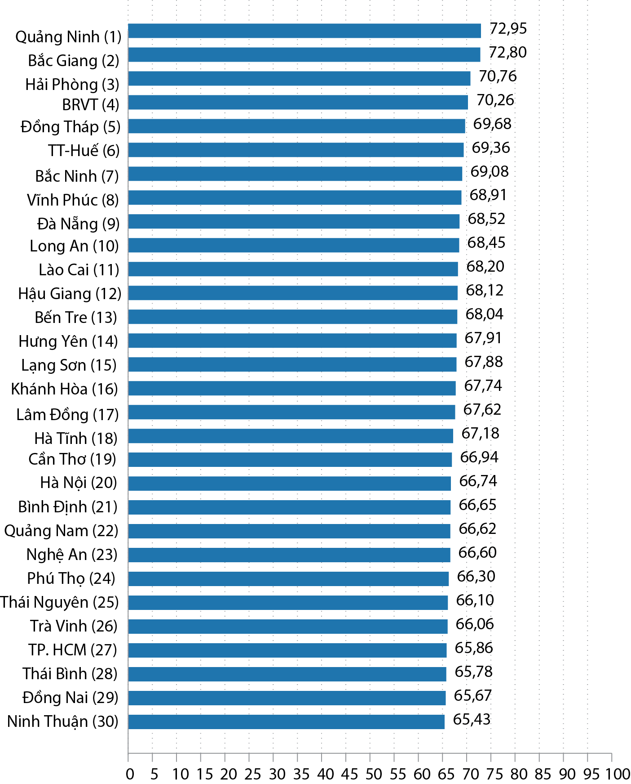
PCI 2022
Top 30 PCI 2022
30 địa phương có chất lượng điều hành tốt nhất
Quảng Ninh duy trì vị trí quán quân PCI năm thứ sáu liên tiếp với điểm số 72,95 trên thang điểm 100.
1
QUẢNG NINH
THỪA THIÊN HUẾ
6
www.pcivietnam.vn
2
BẮC GIANG
BẮC NINH
7
3
HẢI PHÒNG
VĨNH PHÚC
8
4
BÀ RỊA – VŨNG TÀU
ĐÀ NẴNG
9
5
ĐỒNG THÁP
LONG AN
10

Slide 32
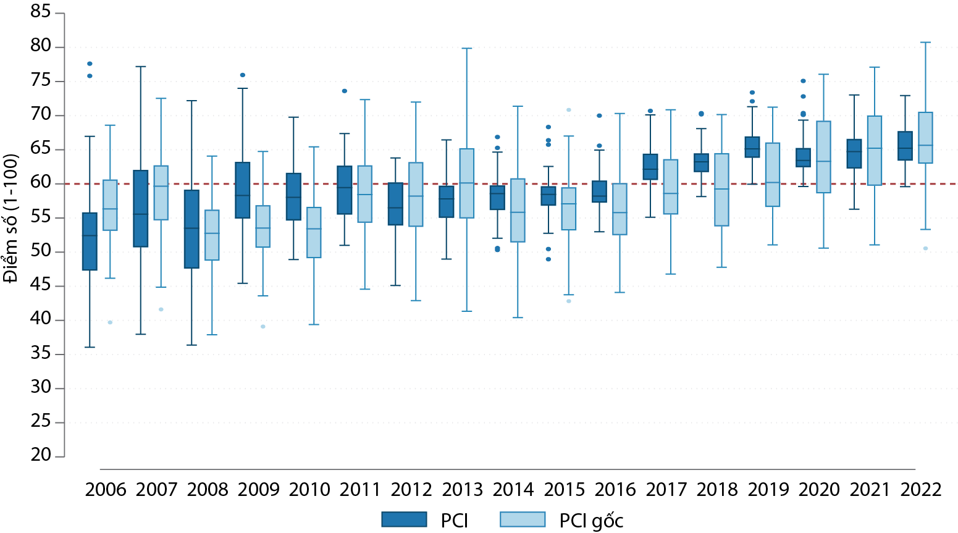
Chất lượng điều hành kinh tế cấp tỉnh có sự cải thiện theo thời gian
Trung vị PCI thường niên năm 2022 đạt 65,22 điểm, tăng 0,48 điểm so với PCI 2021.
Trung vị PCI gốc năm 2002 đạt 65,67 điểm , cao nhất trong các năm.
Điểm PCI gốc và PCI thường niên từ năm 2006 đến 2022
PCI thường niên
PCI gốc
65,22
65,67
Chỉ số PCI gốc được xây dựng từ một nhóm nhỏ gồm 35 chỉ tiêu được duy trì
cố định xuyên suốt 17 năm qua (2006-2022)
www.pcivietnam.vn

Slide 33

PCI 2022
Tóm tắt những xu hướng chính
Chất lượng điều hành cấp tỉnh trên toàn quốc qua thời gian ghi nhận từ PCI 2022
#1
#2
#3
Chất lượng điều hành kinh tế cấp tỉnh có sự cải thiện theo thời gian
Chất lượng giải quyết TTHC có chuyển biến song tình trạng phiền hà còn tiếp diễn ở một số lĩnh vực chủ chốt
Chi phí không chính thức duy trì xu hướng giảm
#4
#5
#6
Tiếp cận thông tin đã thuận lợi hơn so với trước đây nhưng không gian cải thiện vẫn rất lớn
Cần rút ngắn khoảng cách thực thi trong chỉ đạo điều hành của cấp tỉnh và việc thực hiện của cấp sở ngành, huyện thị
Khó khăn trong thủ tục đất đai vẫn chưa có cái thiện trong nhiều năm qua
www.pcivietnam.vn

Slide 34
ĐẶT CÂU HỎI & THẢO LUẬN

Slide 35
Trân trọng cảm ơn!
BÀI 1: NHỮNG VẤN ĐỀ CHUNG VỀ ĐIỀU HÀNH KINH TẾ CẤP TỈNH VÀ CHỈ SỐ NĂNG LỰC CẠNH_TRANH CẤP TỈNH (PCI)
ĐẬU ANH TUẤN
Ủy viên Ban Thường trực, Phó Tổng Thư ký, kiêm Trưởng Ban Pháp chế
Liên đoàn Thương mại và Công nghiệp Việt Nam
Giám đốc Dự án Chỉ số Năng lực cạnh tranh cấp tỉnh

